Slide 1
智能阳台
刘正浩 李仁轩 唐晨烨

Slide 2
设计目标与设计思路
1. 远程控制衣架伸出与收回
这部分主要通过3D打印衣架以及电机来实现，使用esp32来进行控制与通信
2. 远程控制风扇开关，用于风干衣服。
这部分主要通过购买的直流风扇来实现，同样使用esp32来进行控制与通信。

Slide 3
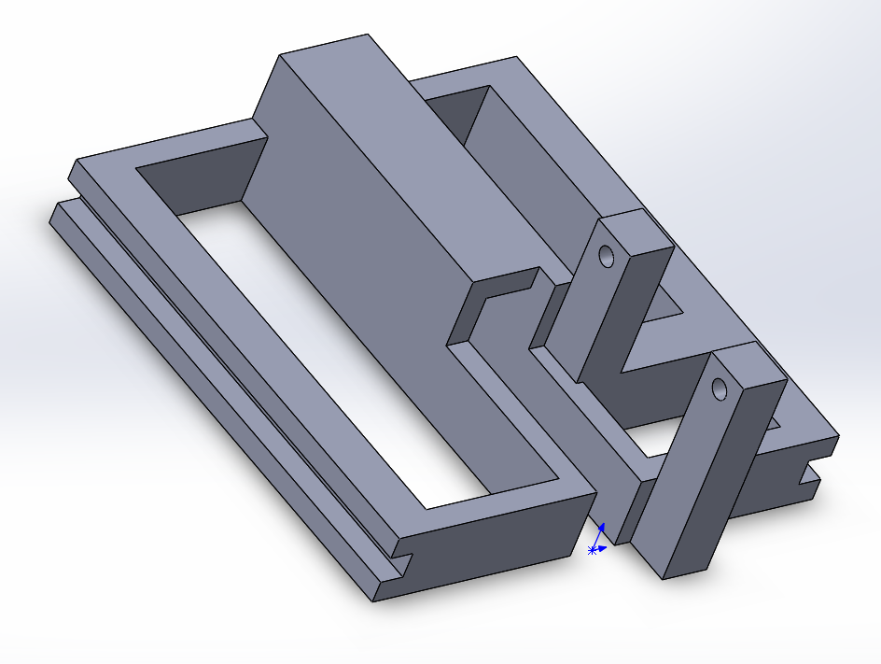
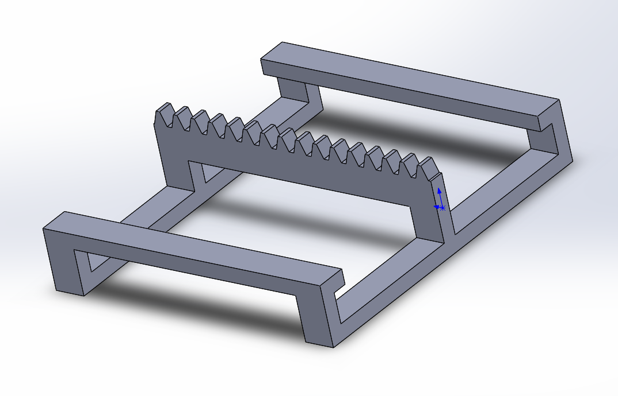
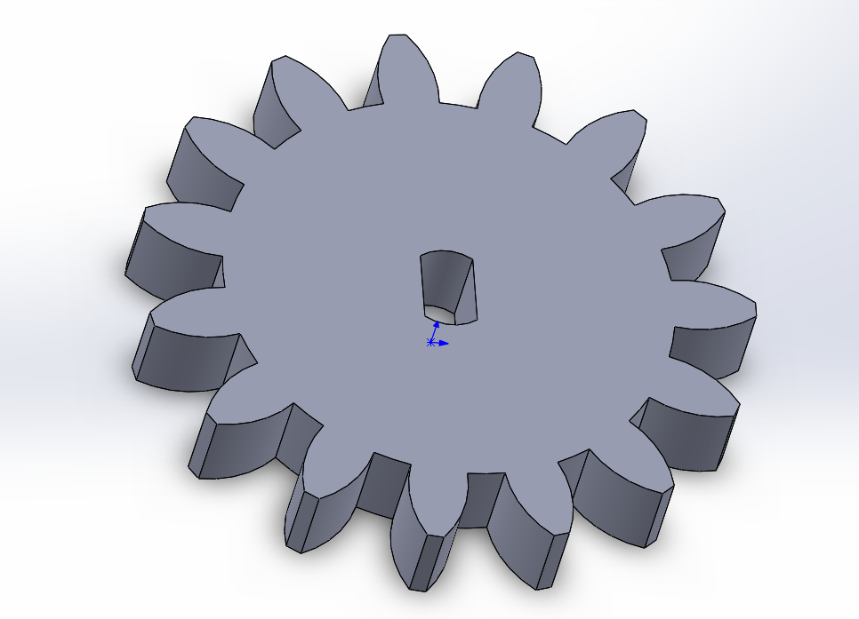
3D打印
固定框架
伸缩晾衣杆
齿轮

Slide 4
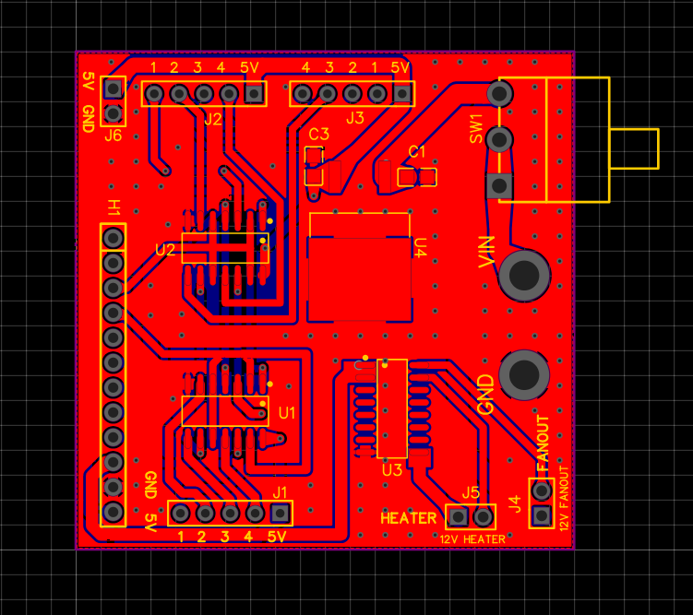
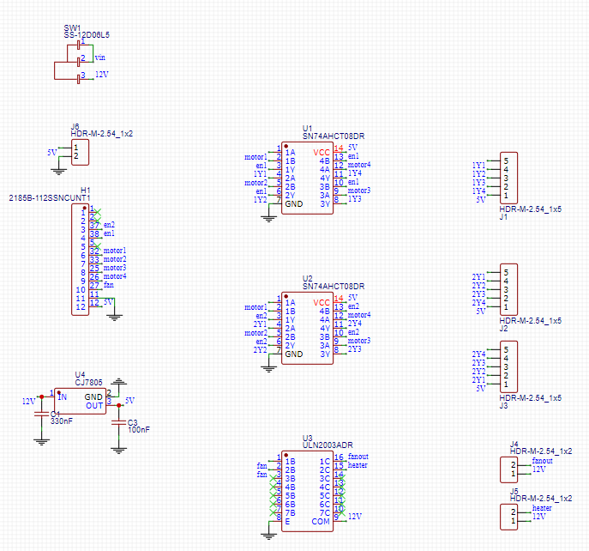
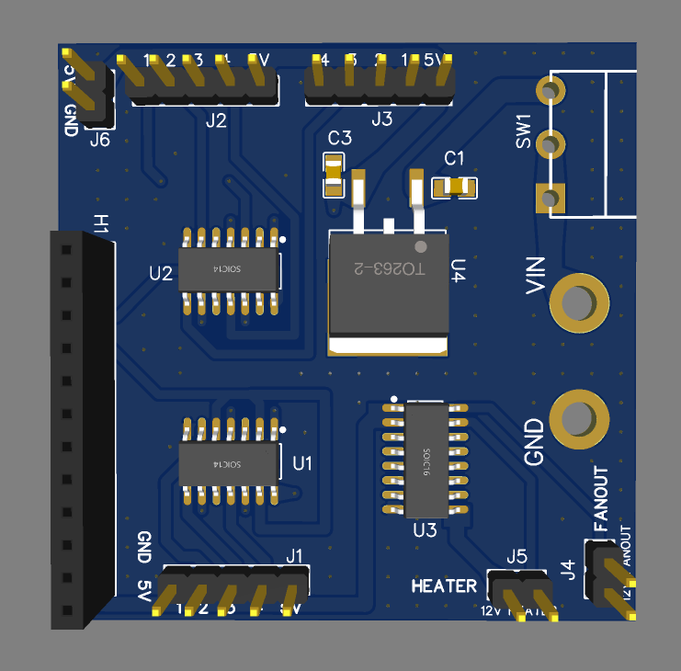
电路
PCB
原理图

Slide 5
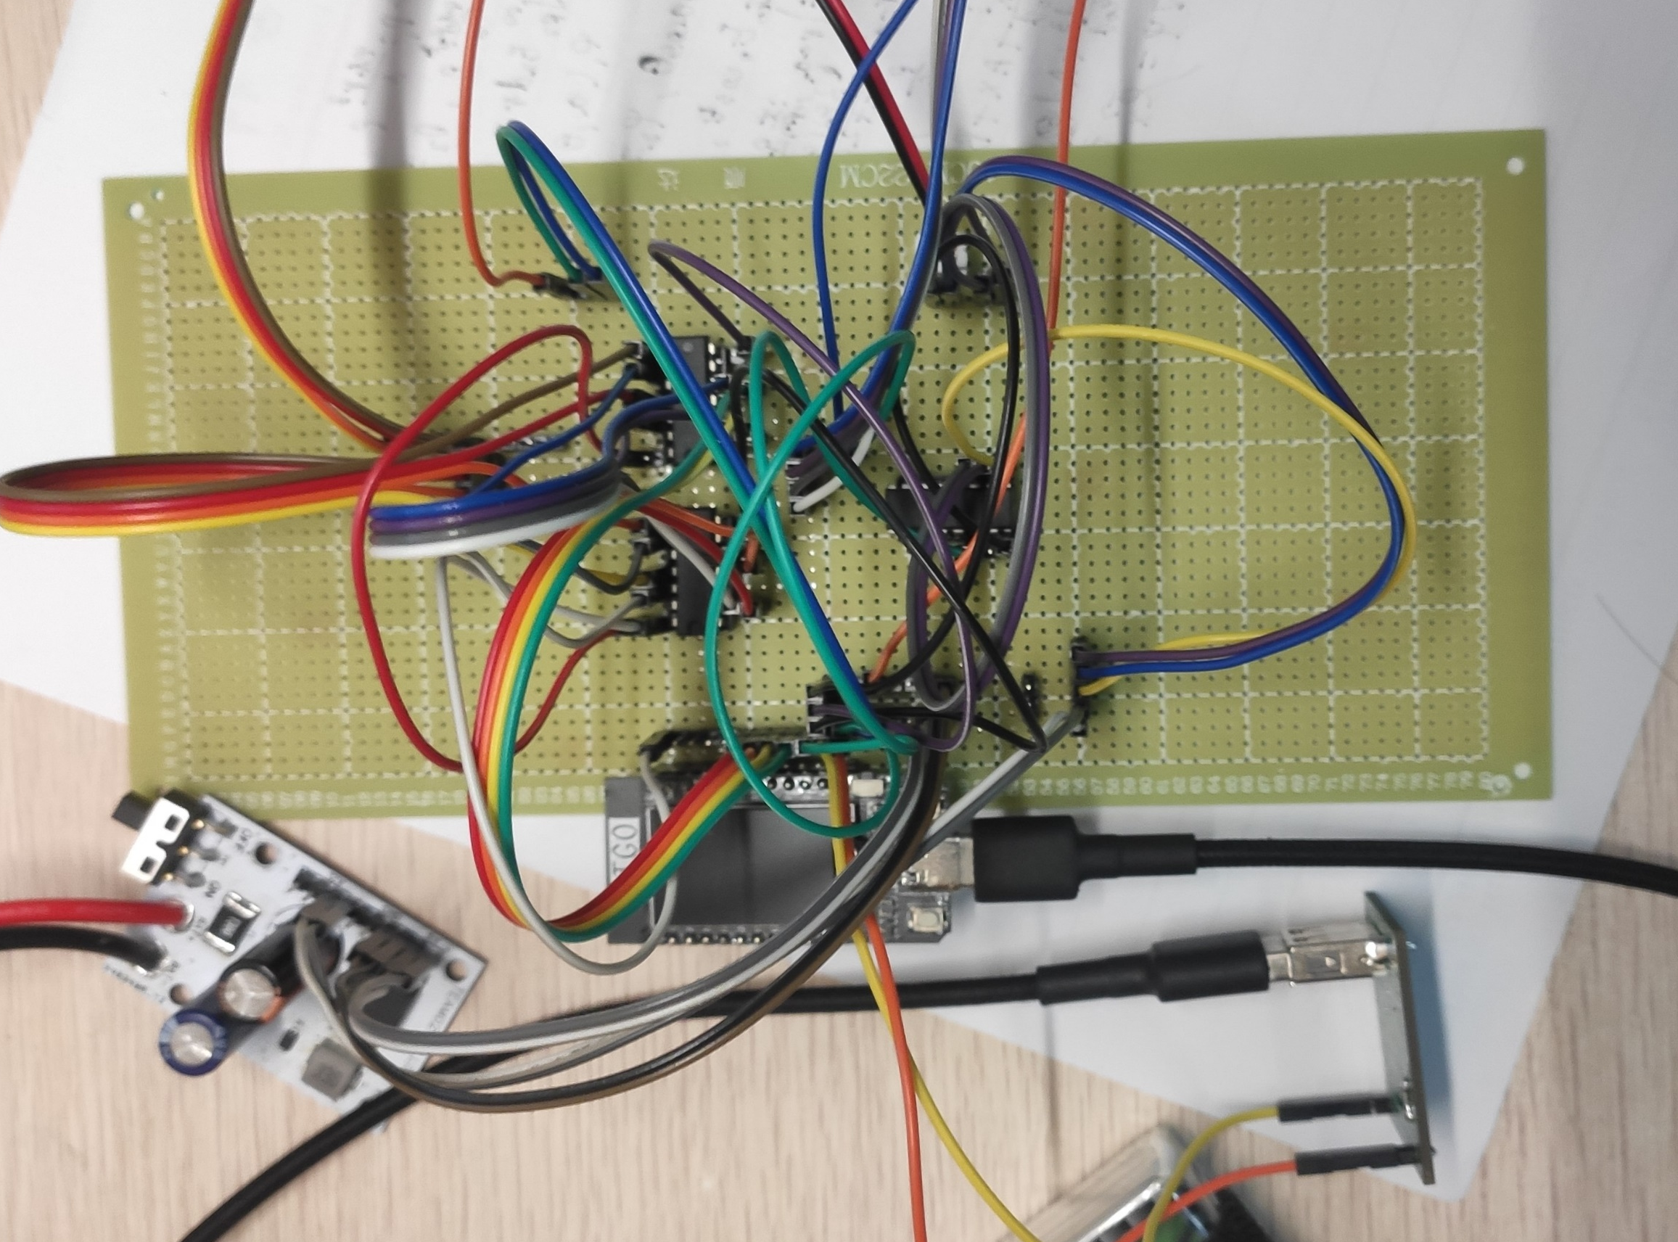
电路中包括单片机插槽、开关、电机驱动所使用的模块。
由于PCB出现了一点问题，导致在实际制作时无法使用PCB。
我们使用洞洞板作为载体实现了电路。

Slide 6

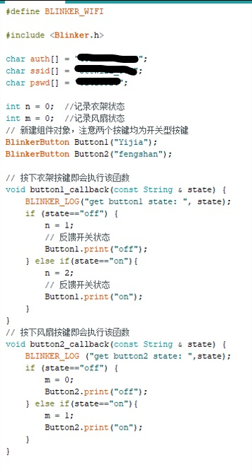
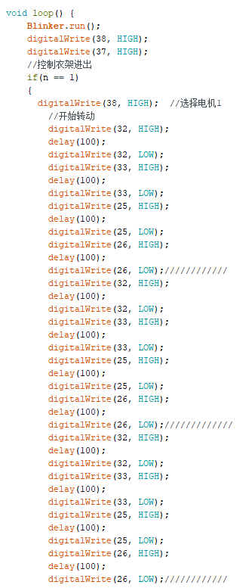
软件部分
我们使用点灯科技提供的解决方案来给单片机提供互联网连接。
对于直流风扇，我们选择直接使用GPIO口拉高或拉低来驱动。
对于步进电机，我们采用四个GPIO口依次拉高-拉低的方法来提供驱动脉冲。由于电机的转速比比较高，所以实际效果会很慢。

Slide 7
演示视频

Slide 8
谢谢！

